Slide 1
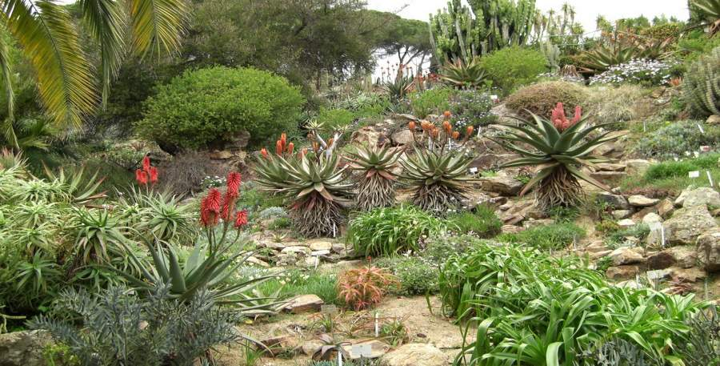
Зона субтропиков
Подготовила учитель Мухина О.А.
урок в 7 классе по географии школы 8 вида

Slide 2
Природные зоны России
1.Зона арктических пустынь
2.Зона тундры
3.Лесная зона
4.Зона степей
5.Зона полупустынь и пустынь
6.Зона субтропиков

Slide 3
Зона субтропиков
Субтропики – это природная зона умеренного пояса, которая граничит с жарким поясом.
В России зона субтропиков находится на юго-западе Черноморского побережья Кавказа.

Slide 4
Признаки субтропиков
1.Большую часть года тепло
2.Лето жаркое
3.Зима мягкая, бесснежная
4.Температура воздуха даже зимой выше 0
5. Часто идут дожди
6. Пышная растительность

Slide 5
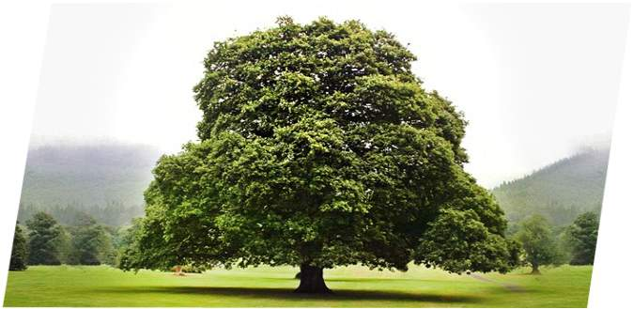
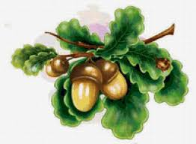
растительность
в субтропических лесах растут:
дуб

Slide 6
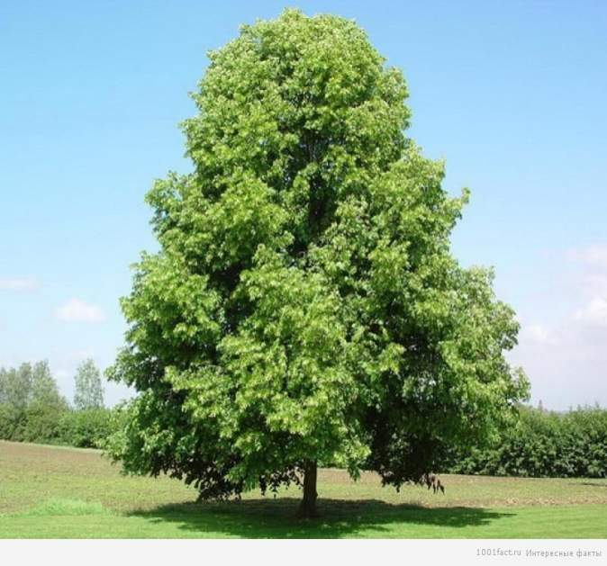
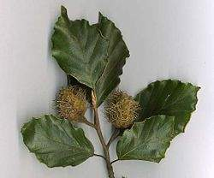
бук

Slide 7
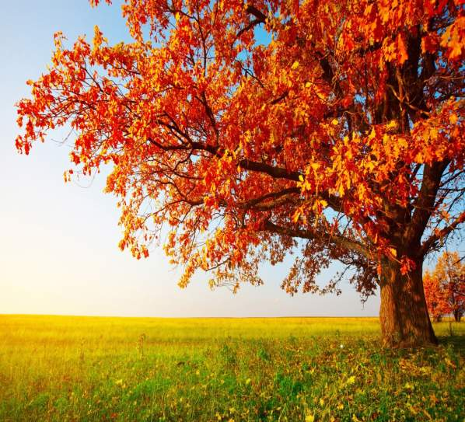
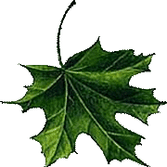
клён

Slide 8
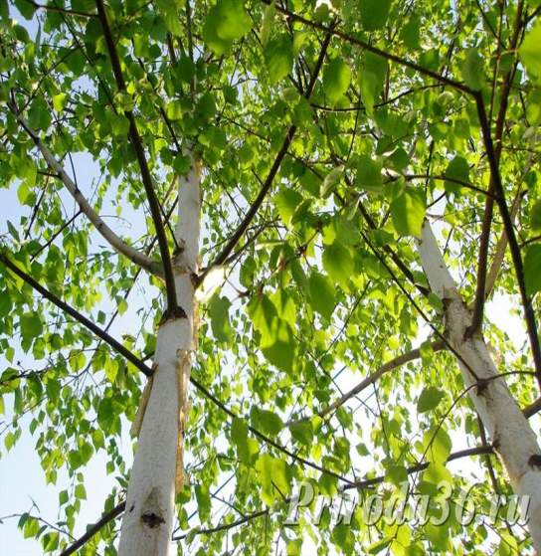
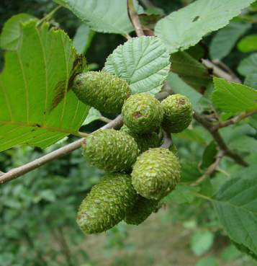
ольха

Slide 9
Деревья переплетены
лианами, плющом, диким виноградом.

Slide 10
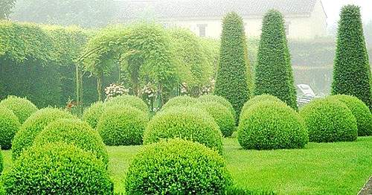
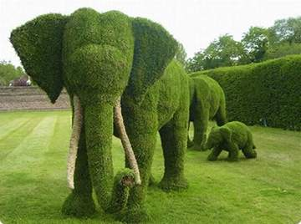
В субтропиках
растут вечнозеленые кустарники
самшит

Slide 11
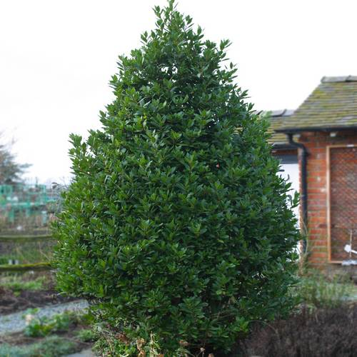
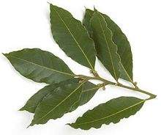
лавр

Slide 12
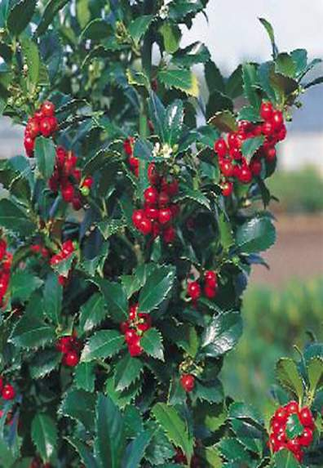
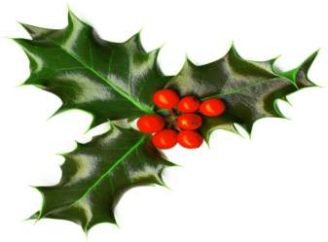
падуб или остролист

Slide 13
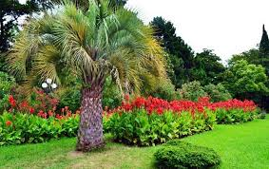
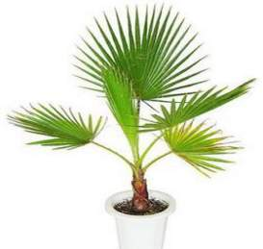
В парках и скверах растут
пальмы плоды – бананы
(плодов не дают)

Slide 14
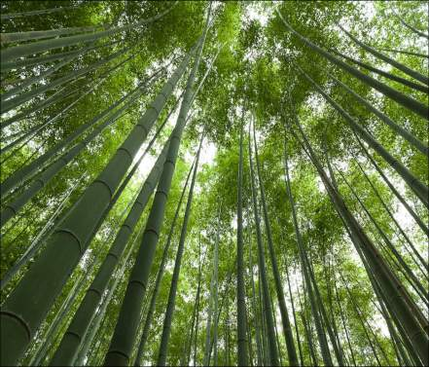
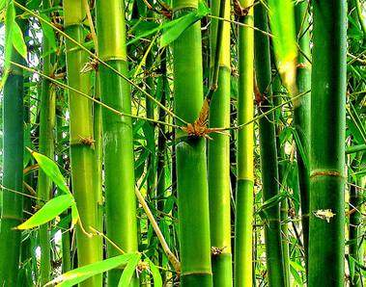
бамбк – трава (ВЫРАСТАЕТ ЗА СУТКИ НА ПОЛМЕТРА, ВЫСОТА ДО 40 М)

Slide 15
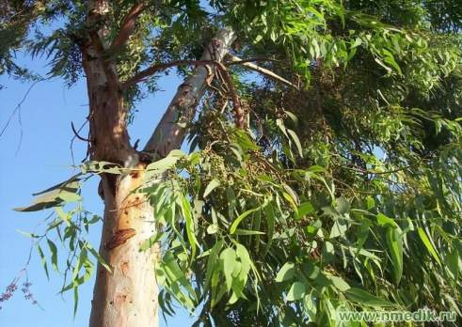
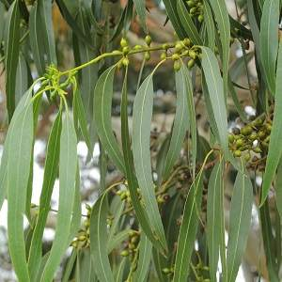
ЭВКАЛИПТ – ДЕРЕВО, ВЫРАСТАЕТ ДО 100 МЕТРОВ ( ЛЕКАРСТВЕННОЕ ДЕРЕВО)

Slide 16
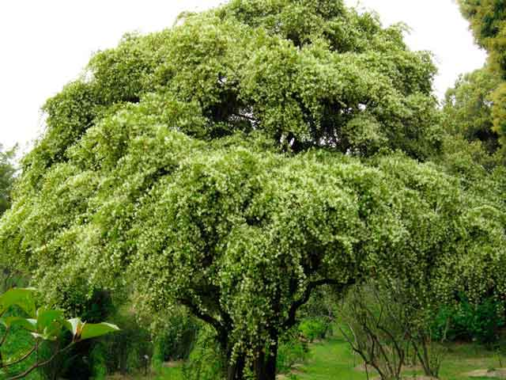
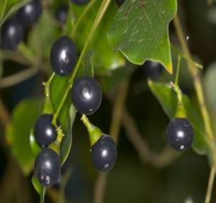
КАМФОРНЫЙ ЛАВР (ЛЕКАРСТВО)

Slide 17
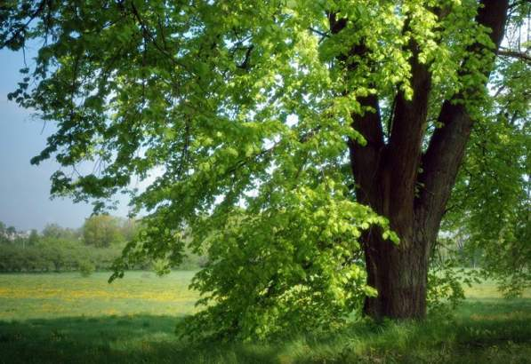
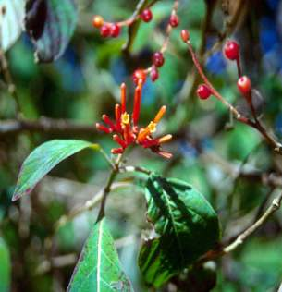
ХИННОЕ ДЕРЕВО (ЛЕКАРСТВО)

Slide 18
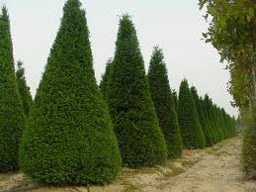
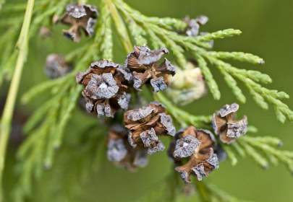
КИПАРИС (ДЕКАРОТИВНОЕ РАСТЕНИЕ, ДО 30 М)

Slide 19
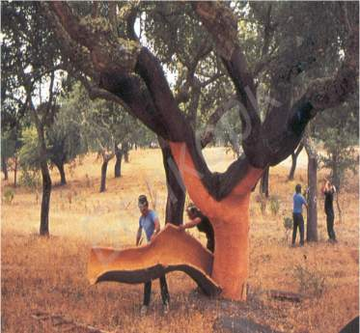
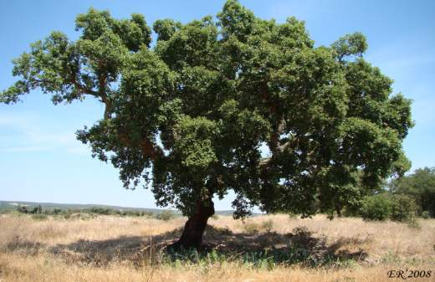
ПРОБКОВЫЙ ДУБ (ИЗ КОРЫ-ПРОБКИ-ДЕЛАЮТ СПАСАТЕЛЬНЫЕ ЖИЛЕТЫ, ОБШИВКУ ДЛЯ ЛОДОК)

Slide 20
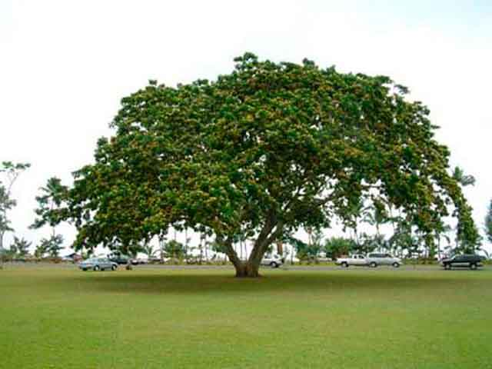
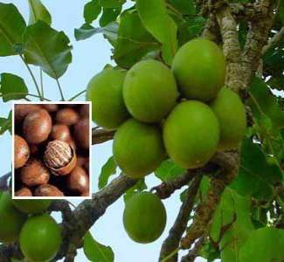
ТУНГОВОЕ ДЕРЕВО (СЕМЕНА-ОРЕШКИ-СОДЕРЖАТ МАСЛА)

Slide 21
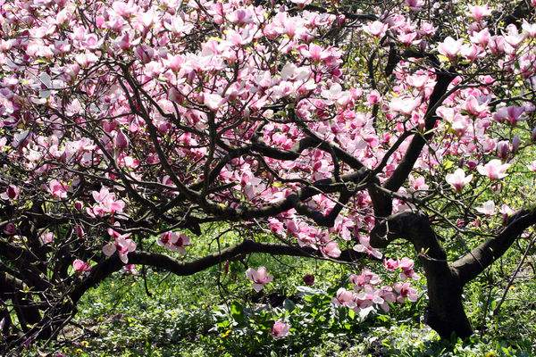
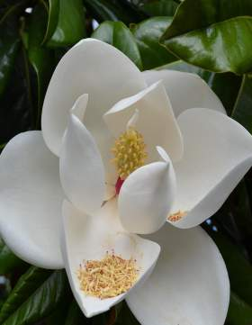
МАГНОЛИИ (БОЛЬШИЕ ПЛОТНЫЕ ЦВЕТЫ)

Slide 22
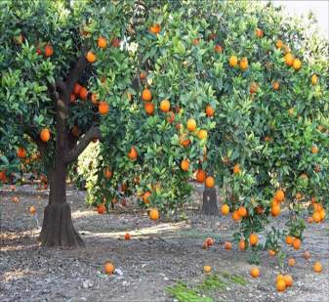
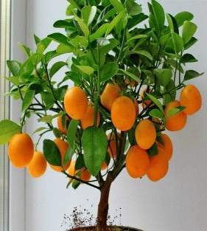
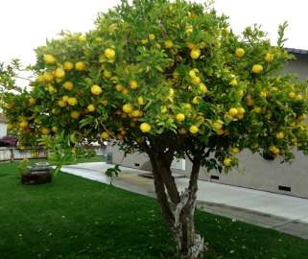
ВЫРАЩИВАЮТ
МАНДАРИНЫ, АПЕЛЬСИНЫ, ЛИМОНЫ.

Slide 23
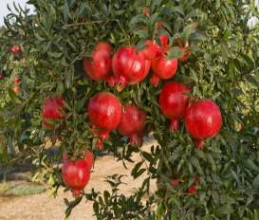
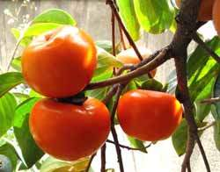
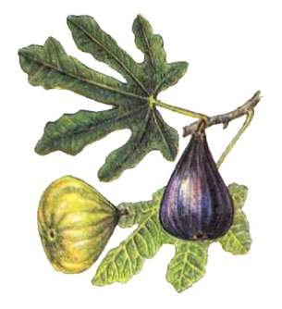
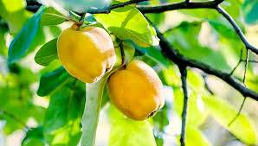
ИНЖИР, ГРАНАТ, АЙВУ, ХУРМУ

Slide 24
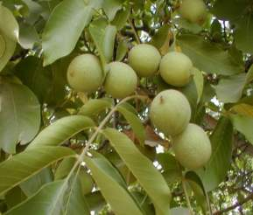
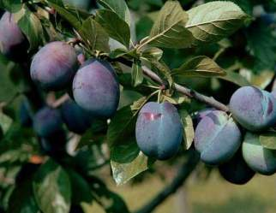
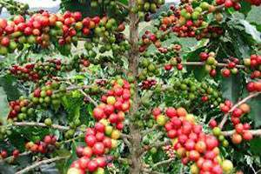
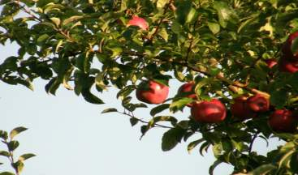
МАСЛИНЫ, ГРЕЦКИЙ ОРЕХ, СЛИВЫ, ЯБЛОКИ

Slide 25
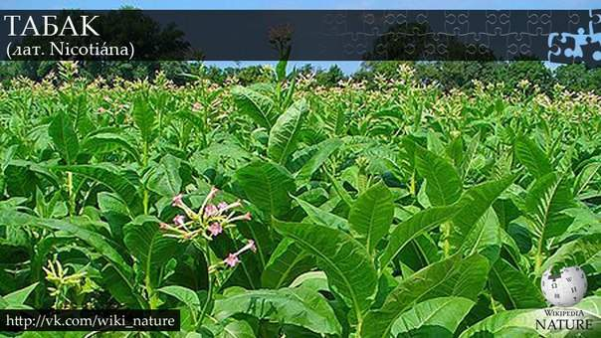
ТАБАК

Slide 26
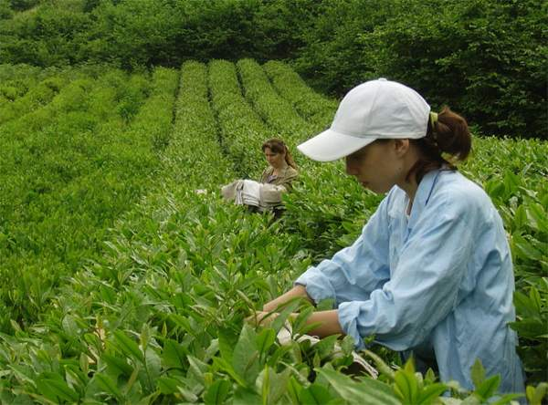
ЧАЙ (ЕДИНСТВЕННЫЙ РАЙОН СТРАНЫ)

Slide 27
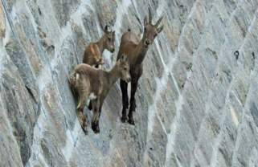
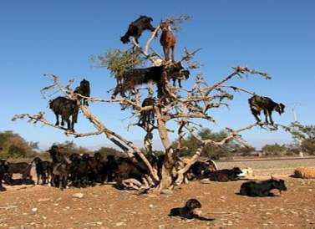
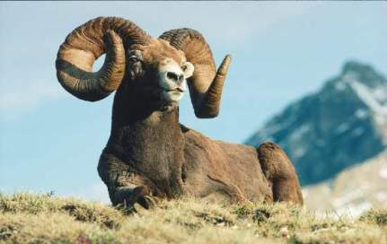
ЖИВОТНЫЙ МИР СУБТРОПИКОВ
ГОРНЫЕ КОЗЛЫ, АРХАРЫ (В ГОРАХ)

Slide 28
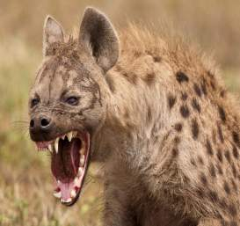


ВОЛКИ, ГИЕНЫ, ШАКАЛЫ (ХИЩНИКИ)

Slide 29


НУТРИИ

Slide 30




Около города Сочи создан Сочинский национальный парк.

Slide 31

Спасибо за урок

